Slide 1
TIẾT 3 CHỦ ĐỀ 6

Slide 2
ÂM NHẠC
KHỞI ĐỘNG

Slide 3
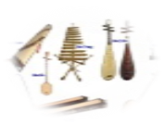
Đây là âm thanh gì?

Slide 4
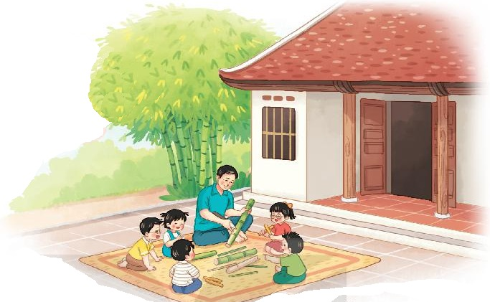
Thường thức âm nhạc:
CÂU CHUYỆN VỀ THANH PHÁCH

Slide 5
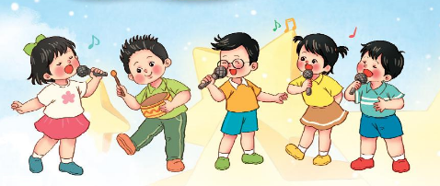

Slide 7
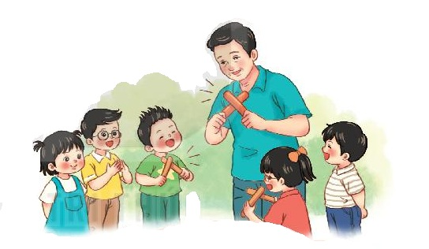

Slide 8
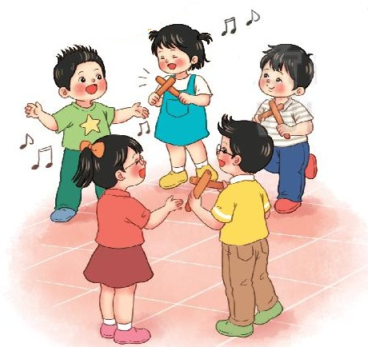

Slide 9
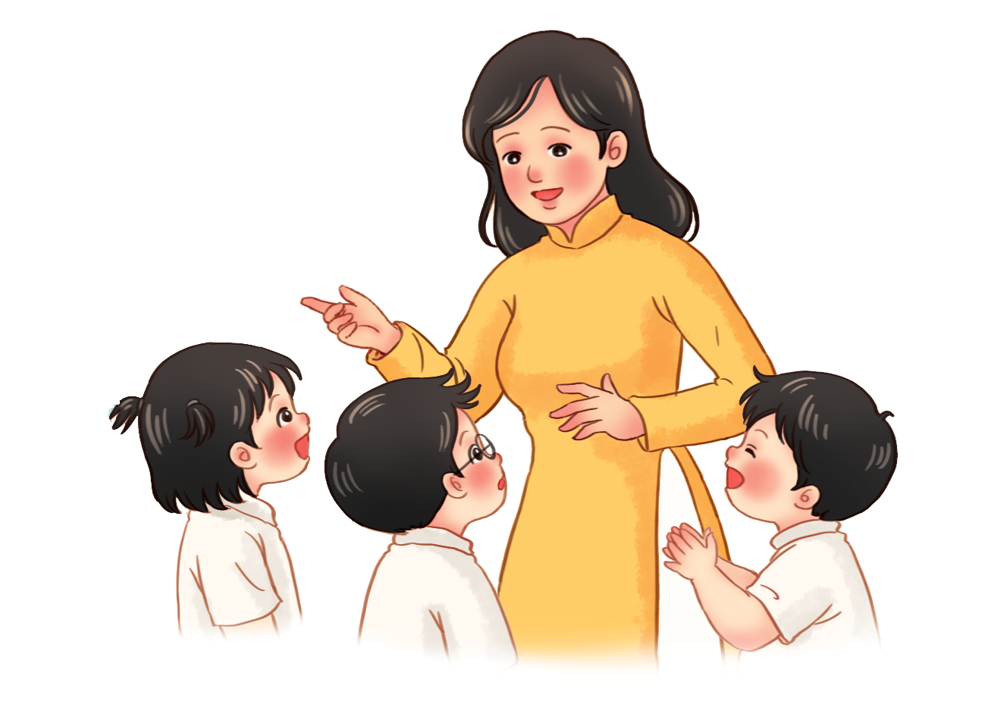
Kể chuyện theo tranh

Slide 13
Liên hệ giáo dục:

Slide 14
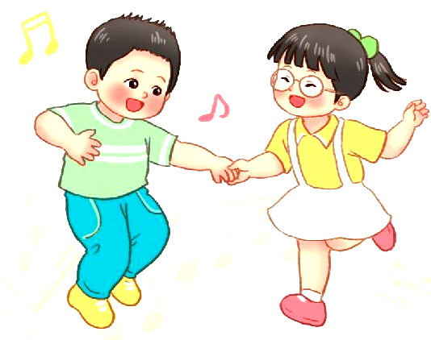
Vận dụng sáng tạo:
DÀI – NGẮN

Slide 15
Nghe và phân biệt dài – ngắn

Slide 16
Nghe và vận động theo ý thích

Slide 17
Nghe và vận động theo ý thích

Slide 18
Vận dụng sáng tạo:
DÀI – NGẮN

Slide 19
Tiết 3
Thường thức âm nhạc:
CÂU CHUYỆN VỀ THANH PHÁCH
Vận dụng sáng tạo:
DÀI – NGẮN

